Slide 1
LES CONSEQUENCES DE LA GUERRE AU CANADA ET DANS LE MONDE Chapitre 17

Slide 2
Le bilan de la Guerre
Pays | Pertes militaires | Pertes civiles | Pertes totales | En % par rapport à la population totale d'avant-guerre
URSS | 13 600 000 | 7 500 000 | 21 100 000 | 10,0 %
Pologne | 120 000 | 5 300 000 | 5 420 000 * | 15,0 %
Yougoslavie | 300 000 | 1 200 000 | 1 500 000 | 10,0 %
Allemagne | 4 000 000 | 3 000 000 | 7 000 000 | 12,0 %
Japon | 2 700 000 | 300 000 | 3 000 000 | 4,0 %
Italie | 300 000 | 100 000 | 400 000 | 1,0 %
France | 250 000 | 350 000 | 600 000 | 1,5 %
Royaume-Uni | 326 000 | 62 000 | 388 000 | 0,8 %
Canada | 42 000 | - | 42 000 | 0,4 %
États-Unis | 300 000 | - | 300 000 | 0,2 %
Chine | Entre 6 000 000 et 20 000 000 |  |  | -

Slide 3
Après la guerre
1945
4 puissances alliées ont vaincu l’Allemagne Nazie
GB, EU, FR, US
Conférence à Yalta
Les trois grands : EU, US, GB
Les grandes puissances ont divisé l’Allemagne en 4 zones
Berlin se trouve dans la zone soviétique
Cette situation va mener a des tensions entre ces puissances : GB/E-U/FR d’un cote et Union Soviétique de l’autre.
Le monde est divise en 2 blocs, c’est un conflit bipolaire

Slide 4
L’Allemagne après la Guerre
En 1945
De 1949 a 1990

Slide 5
Le mur de Berlin

Slide 6
Organisation des Nations Unies
1944
Charte rédigée à Dumberton Oaks (Washington DC)
1945
Délégués de 51 pays rassemblés à San Francisco pour fonder officiellement les Nations-Unies
Buts de l’ONU
Maintenir la paix et la sécurité internationale
Développer des relations amicales entre nations
Coopération internationale
Centre où s’harmonisent les efforts des nations vers ces fins communes

Slide 7
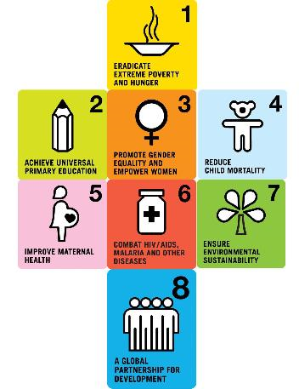
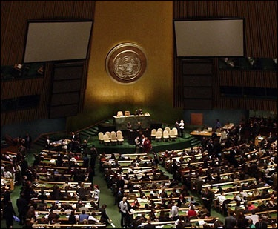
Buts des Nations Unies

Slide 8
Guerre froide au Canada
Débuts de la guerre froide en 1947
Guerre entre
les pays communistes et
les pays capitalistes
Espionnage et course aux armes
Évènement avec Igor Gouzenko ouvre les yeux de King et Truman

Slide 9
Pays satellites
Pays sous le contrôle de Moscou
Doctrine Truman et la politique de l’endiguement en mars 1947
Éviter la propagation du communisme en Europe du sud et de l’ouest
« Les communistes n’iront pas plus loin que la ou ils sont positionnés. »

Slide 10
Le plan Marshall
Introduit en 1947 par Truman et le général Marshall, alors secrétaire d’ état.
Buts: Financer la reconstruction de l’Europe
Eviter la situation des années 1920.
Eviter une situation de surproduction aux USA. Transition vers économie civile.
Prêt de 16,5 Milliards de dollars en 4 ans par les USA aux Etats qui acceptent le plan. (16 pays d’Europe de l’Ouest)

Slide 11
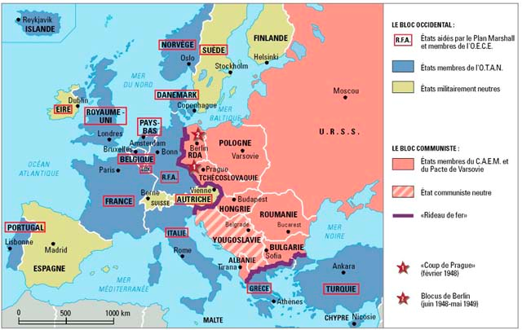
http://www.monde-diplomatique.fr/IMG/arton622.jpg

Slide 12
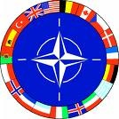
O.T.A.N.
En 1949,
Organisation du Traité de l’Atlantique du Nord
États-Unis
Canada
Grande Bretagne
France
Belgique
Danemark
Islande
Italie
Luxembourg
Pays Bas
Norvège
Portugal

Slide 13
Pacte de Varsovie
En 1955
(après le réarmement et l’inclusion de l’Allemagne de l’ouest dans l’OTAN)
Albanie
Bulgarie
Tchécoslovaquie
Allemagne de l’Est
Hongrie
Pologne
Roumanie
Union soviétique

Slide 14
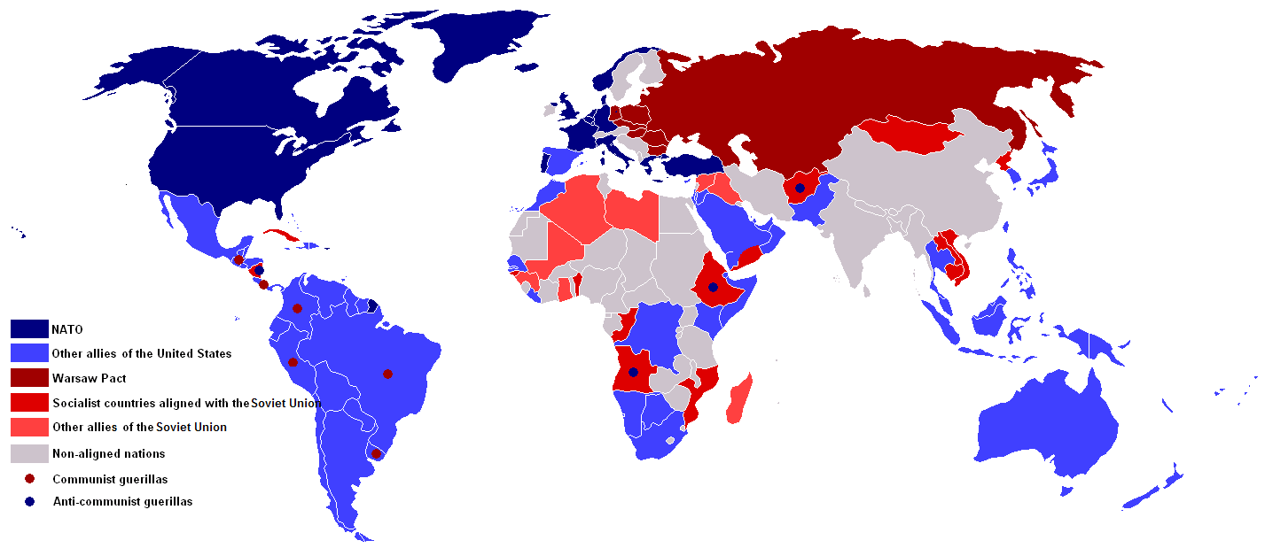
De nombreux conflits vont éclater mais jamais de conflit direct, seulement des conflits par procuration (proxy wars) ou les belligerants seront soutenus par l’une ou l’autre des puissances.
http://upload.wikimedia.org/wikipedia/commons/f/ff/Cold_War_Map_1980.png

